Slide 1
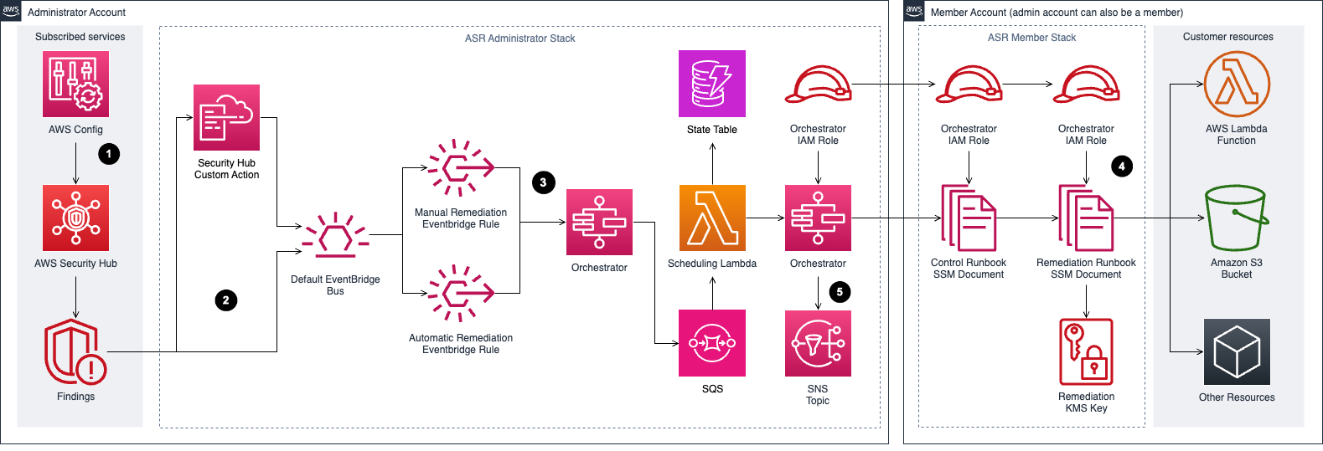
Automated Security Response on AWS
감지:
Security Hub를 사용하면 보안 산업 표준 및 모범 사례와 비교하여 환경을 측정할 수 있다. 이 워크플로는 AWS Config, Amazon Guard Duty 및 AWS Firewall Manager와 같은 다른 AWS 서비스로부터 이벤트와 데이터를 수집하는 방식으로 작동한다. 이렇게 수집된 이벤트와 데이터는 보안 표준을 기준으로 분석된다. 예외 사항은 Security Hub 콘솔에 조사 결과 형식으로 표시된다. 새로운 조사 결과는 Amazon EventBridge로 전송된다.
오케스트레이션:
관리자 계정의 AWS Step Functions는 크로스 계정 IAM역할을 사용하여 보안 조사 결과를 생성한 리소스가 포함된 멤버 계정에서 문제 해결을 간접적으로 호출한다.
해결:
멤버 계정의 AWS Systems Manager Automation 문서는 대상 리소스에서 발견된 조사 결과를 수정하는 데 필요한 작업을 수행한다.
로그:
결과를 Amazon CloudWatch Logs 그룹에 로깅하고, SNS주제에 알림을 전송하고, Security Hub 조사 결과를 업데이트한다. 수행한 작업의 감사 추적은 조사결과 노트에 기록된다.
소스코드 : https://github.com/aws-solutions/automated-security-response-on-aws

